Slide 1
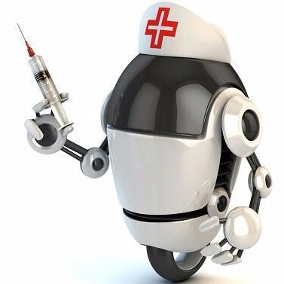
Nursebot
Monitor de signos vitales

Slide 2
INTEGRANTES
SORIANO ALVARO
CEBALLOS EDUARDO
SALMANCA RAUL
BAJAÑA MOISÉS

Slide 3
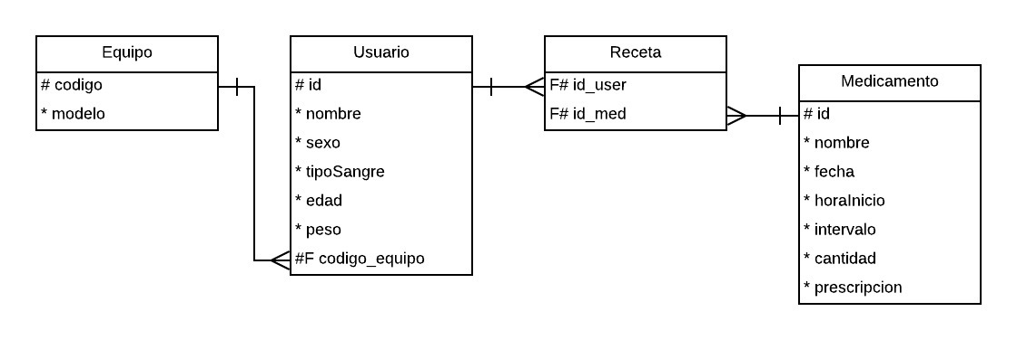
DIAGRAMA ENTIDAD RELACION

Slide 4
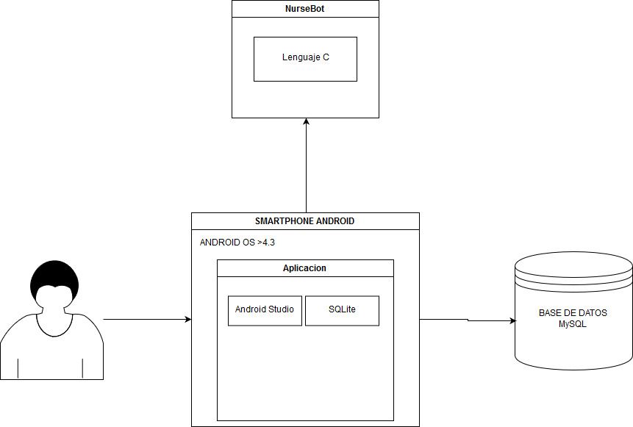
DIAGRAMA DE DESPLIEGE DEL SISTEMA

Slide 5
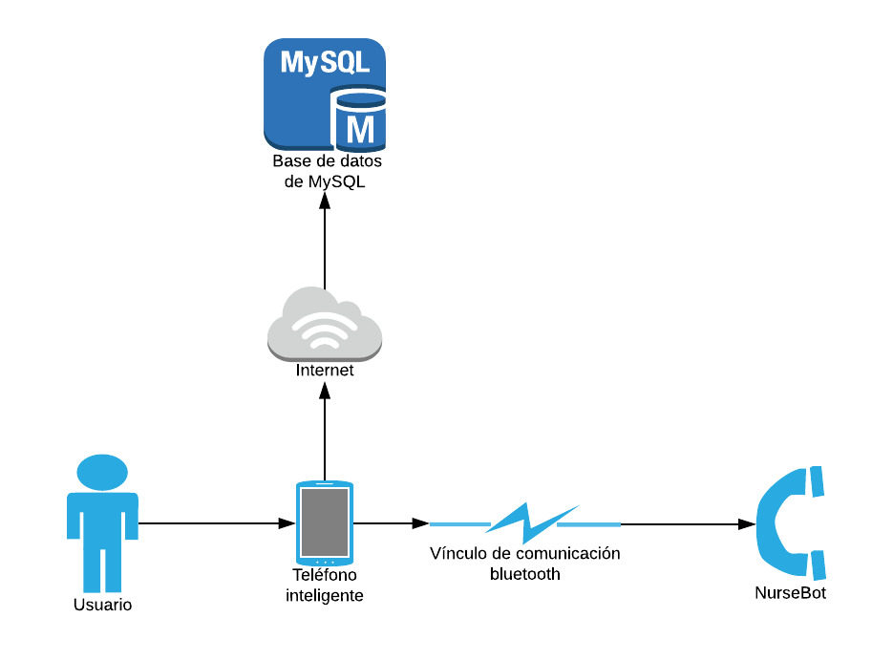
DIAGRAMA DE RED

Slide 6
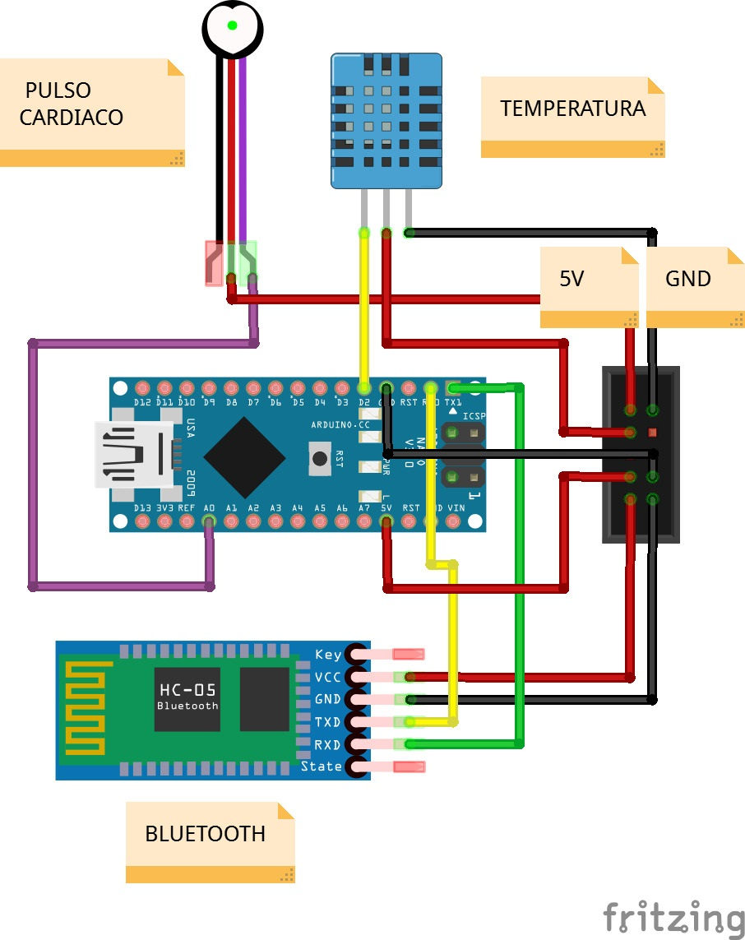
CONECCIONES DE COMPONENTES ELECTRÓNICOS

Slide 7
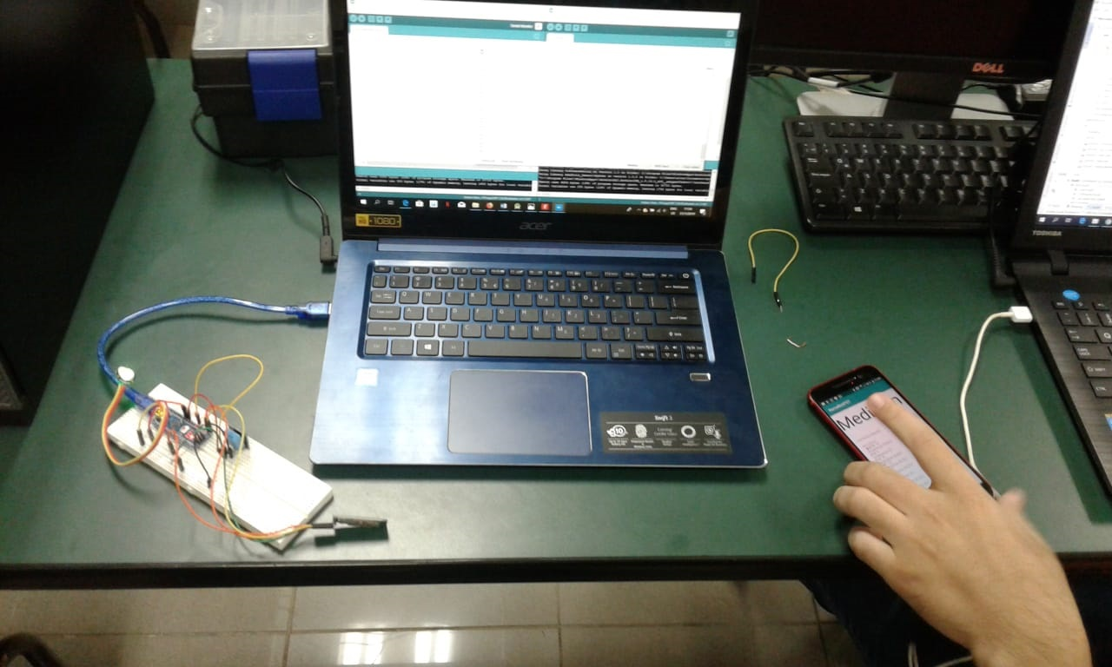
MAQUETA

